Slide 1
Plan de développement – Démonstrateur
Baseline
MST project time scale: first camera expected in summer 2015
It means:
NECTArCam final demonstrator in 2013 (made of 19-37 modules)
Production (first camera): 2014
Final integration: 2015
Final demonstrator:
HV system selected
final readout chain
Module mechanics defined
Cooling system included
LG, data acquisition system, safety, slow control and software
NECTArCam
Munich may 2012

Slide 2
Démonstrateur => definition
Size ?
=> Minimum 12 modules
(Munich -> talk trigger AT scheme)
=> 19 => correspond à 2 couronnes ➔
Contenu :
Tous les éléments de la caméra => échelle réduite
Focal plane
mechanics and cooling
Front end electronics (modules, trigger, backplane)
Camera processing and monitoring (DAQ, SLC, Safety, Calib, …)
➔ Validation des sous sytemes et des interfaces

Slide 3
Démonstrateur => ressources et calendrier
➔ Découpage en suivant le WBS ➔ plus simple
Focal plane, M&C, FEE, CPM
pour chacun des sous systèmes ➔ demande aux responsables :
besoin prototype ? Trade off ?
estimation coût (incluant test bench, missions, RH, calendrier)
production pour demonstrateur
estimation coût, RH, calendrier avec tests production si requis
établir procédures production, assemblage et test
Préciser les tâches réalisées en interne, en sous traitance
définition et développement banc test (€, RH, time)
équipements, accessoires, outils (liste et coût)
indiquer si ressources internes ou externes CDD, …

Slide 4
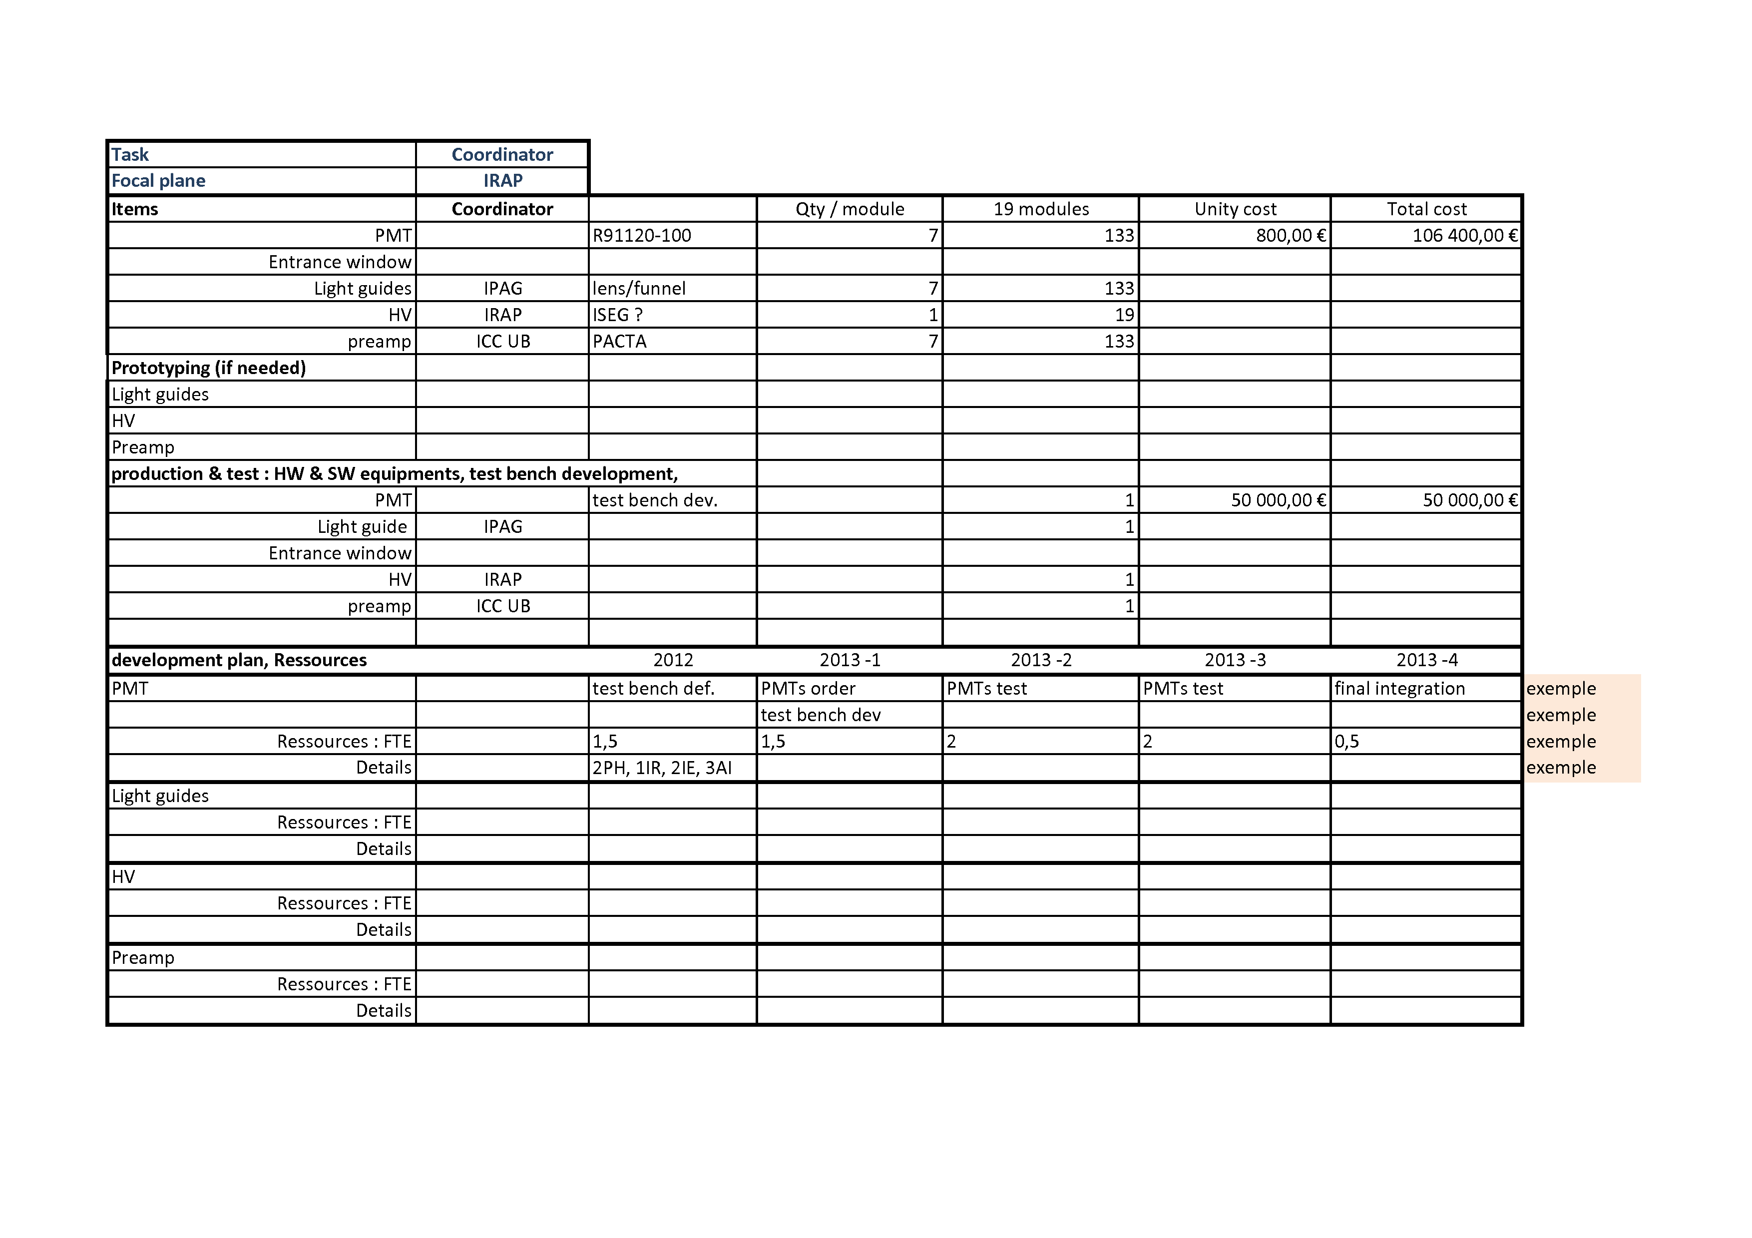
Exemple préliminaire de tableau récapitulatif pour tâche focal plane
Tableau plus détaillé nécessaire pour chaque item
➔ template en cours de realisation !

Slide 5
Responsables/contacts :
Focal Plane : Jürgen Knödlseder (IRAP)
PMT :
LG : POP (IPAG)
HV : Karine Lacombe (IRAP)
Preamp : David Gascon (ICC-UB)
Mechanics and cooling : Pascal Manigot (LLR)
Mechanics : Pascal Manigot (LLR)
Cooling : Sandrine Cazaux (IRFU)
Front end electronics : TBD (LPNHE)
Front end board : Patrick Nayman
NECTAr Asic : Eric Delagnes (IRFU)
AT : TBD
DT : Karl-Heinz Sulanke (DESY-Zeuthen)
Amplifier : David Gascon (ICC-UB)
Backplane board :
DT : Karl-Heinz Sulanke
AT : TBD
Camera processing and monitoring: TBD
DAQ : Julien Houles (CPPM)
Camera trigger :
SLC & Safety : TBD (LAPP)
Power :
Calibration : TBD (LUPM)

Slide 6
Calendrier
Plan de développement
Estimation complète des ressources nécessaires (€ et RH)
Calendrier
=> Septembre 2012 ?
Nécessaire et utile pour :
Recherche de financements (ANR, ….)
Discussion avec les instances
Présentations futures au consortium CTA

